Slide 1
好家风 家家建
家风家训建设指导

Slide 2
家风家训
“养正毓德”家风家训12个主题：
爱国、孝敬、仁爱、励志、
为学、自律、交友、勤奋、
廉俭、诚信、谦逊、团结。
每个家庭的家风围绕以上一个或多个主题展开家风家训内容的设计，同时赋予简洁的赏析点拨。已经有家风的家庭进行传承与发展，没有的家庭创建。

Slide 3
1、衣不求华，食不厌蔬
2、量入以为出
3、一粥一饭 当思来之不易
4、静以修身 俭以养德
5、节俭则昌 淫佚则亡
6、君子之交淡如水
廉俭主题六例

Slide 4
1.父母呼，应勿缓，父母命，行勿懒
2.劳苦莫教爹娘受，忧愁莫教爹娘耽
3.羊有跪乳之恩，鸦有反哺之义
4.人人亲其亲，长其长，而天下平
5.身体发肤，受之父母，不敢毁伤
6.大孝尊亲，其次弗辱，其下能养
孝德主题六例

Slide 5
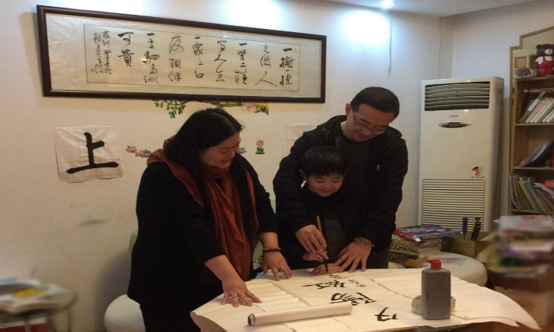
家校同盟，刷新“家训教育”。
内容价值
实践模式
评价方式
继承创新
打造“家训教育”德育品牌
Notes:
全校学生人人都有义工岗位。有效地培养岗位意识、责任意识、奉献意识。

Slide 6
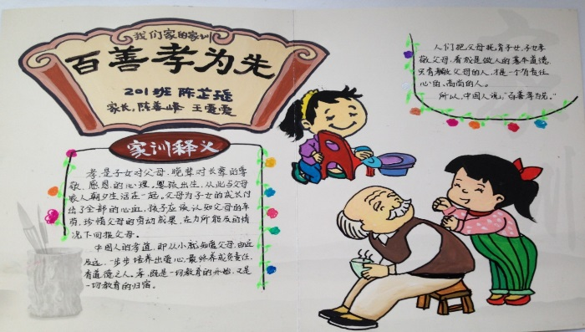
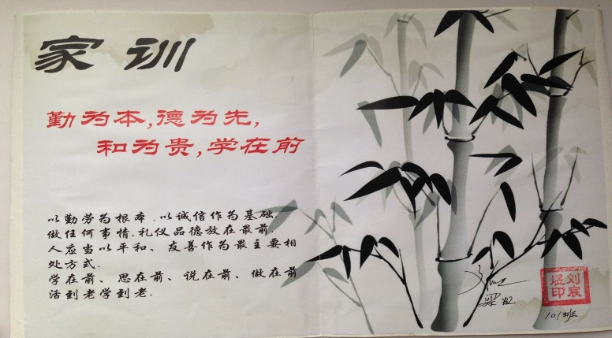
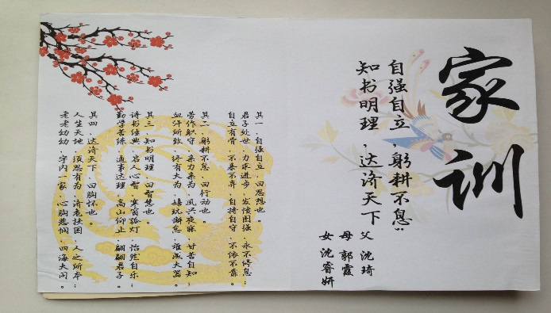
家校同盟，刷新“家训教育”。
“家训教育”全面铺开

Slide 8
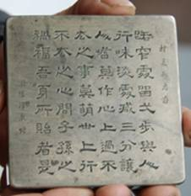
路窄处，留一步，与人行；
味淡处，减三分，让人尝。
莫作心上过不去之事，莫萌世上行不去之心。
问子孙之祸福，吾身所贻者是。

Slide 9
家风内容案例
内容 | 表述例子 | 表述例子
爱国篇 | 江山如此多娇 | 精忠报国
孝敬篇 | 父母呼 应勿缓 父母命行勿懒 | 劳苦莫教爹娘受，忧愁莫教爹娘耽
仁爱篇 | 己所不欲 勿施于人 | 恻隐之心 仁之端也
励志篇 | 有志者 事竟成 | 志小则易足 易足则无由进
为学篇 | 读书有三到 | 少壮不努力 老大徒伤悲
自律篇 | 勿以善小而不为 勿以恶小而为之 | 过而能改 善莫大焉
交友篇 | 与朋友交 言而有信 | 我无尔诈 尔无我虞
勤勉篇 | 一勤天下无难事 | 人生在勤，不索何获
廉俭篇 | 衣不求华 食不厌蔬 | 一粥一饭 当思来之不易
诚信篇 | 言必出 行必果 | 一言既出 驷马难追
谦逊篇 | 人生大病 只是一“傲”字 | 满招损 谦受益
团结篇 | 二人同心 其利断金 | 共射一招
养
正
毓
德

